Slide 1
Protect your space
Boberovo ezero

Slide 2
Целта на програмата ни:
главна цел - сейф за пароли, в който да съхраняваме всичките ни налични пароли и те да бъдат криптирани преди въвеждането на мастър паролата
Strong password

Slide 3
Проблем и настоящото решение
Проблем:
такъв тип програми невинаги са достатъчно защитени от недоброжелатели, които могат да откраднат данните на потребителя
Настоящо решение:
въвеждането на главна парола за достъп до програмата, която трябва да е достатъчно силна, за да не бъде разбита

Slide 4
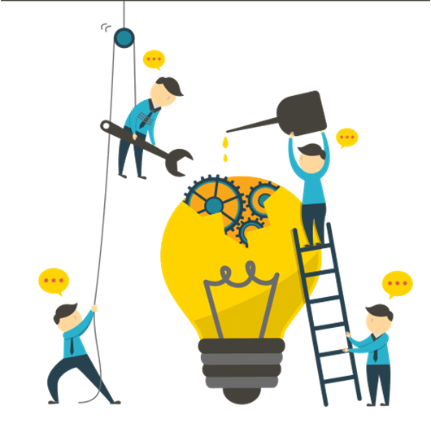
Решение
чрез въвеждане на главна парола за достъп до програмата
тя (паролата) ще ни пази всички пароли, които ще са допълнително зашитени – криптираме ги

Slide 5


Технологии

Slide 6
Как работи?
Master password
4 етапа:
-1-ви: въвеждане на апликация и парола
-2-ри: показване
-3-ти: strong password
-4-ти: излизане от програмате
След това паролите се запазват във файл (криптирани) и можем да ги видим като въведем мастър паролата ни.

Slide 7
Процес на работа
Обсъдихме различните аспекти на темата и започнахме работа по идеята на проекта.
Надградихме алгоритъма, добавихме подобрения, завършихме презентацията
09.04
11.03
08.03
Довършихме изграждането на идеята и започнахме работа по алгоритъма.
10.03
Фокусирахме се върху представянето на проекта

Slide 8
Live demo:

Slide 9
Как можем да реализираме проекта по-добре?
След трите опита за въвеждане на master паролата да има таймер, който след всяко грешно въвеждане да се удвоява
Криптиране на master паролата
Да криптираме по по-сложен начин с библиотека за криптиране, като OpenSSL, Crypto++, Botan или Libsodium с AEC 256 encryption
Функция за изтриване на пароли, които вече не ползваме

Slide 10
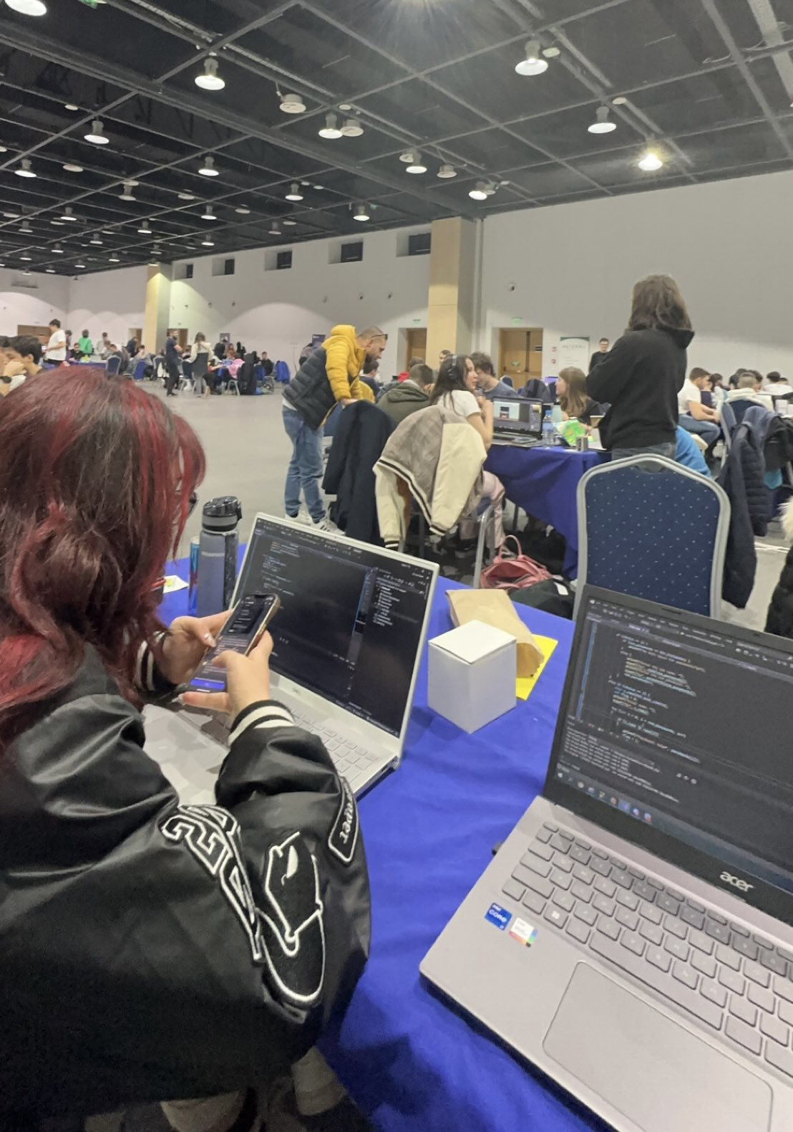
Нашето преживяване
Какво научихме от хакатона?
работа в екип
нови неща в сферата на програмирането от менторите
как да разпределяме и организираме работата си за кратък период от време и т.н
Екипът ни се състои от ментора ни Димитър Боянов, плюс нас - четирите момичета.

Slide 11

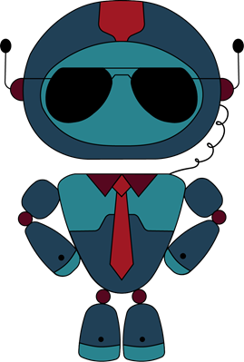
Благодарим Ви за вниманието!

